Slide 1



برنامه شناسایی جمعیتی-زیست محیطی و نحوه ثبت و گزارش دهی و تشکیل پرونده سلامت
گروه هدف: کلیه اعضاء تیم سلامت
ساعت آموزش: 30 دقیقه
واحد تهیه کننده: مدیریت توسعه شبکه
تاریخ تهیه: خرداد ماه 1397

Slide 2
آموزش نحوه ثبت نام

Slide 3
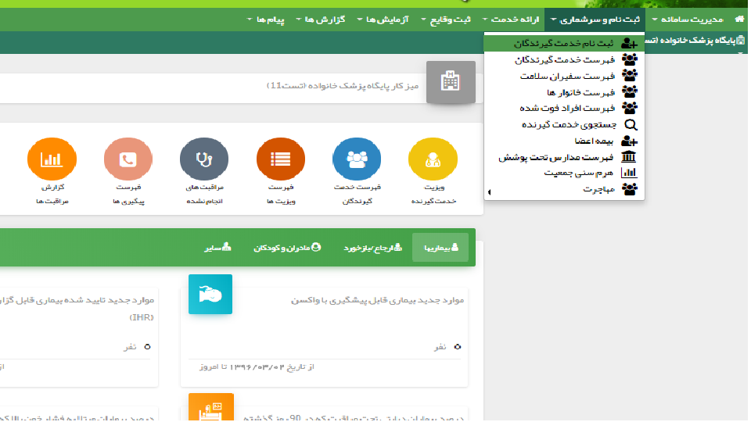
ثبت نام فرد جدید که تا کنون در سامانه ثبت نام نشده است
1-ثبت نام وسرشماری 2-ثبت نام خدمت گیرنده

Slide 4
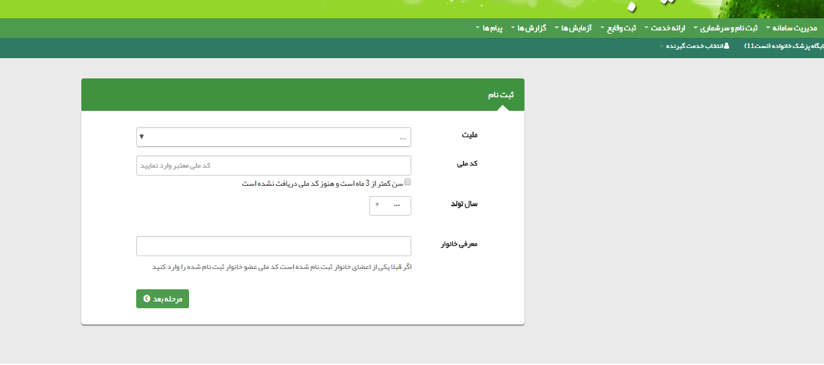
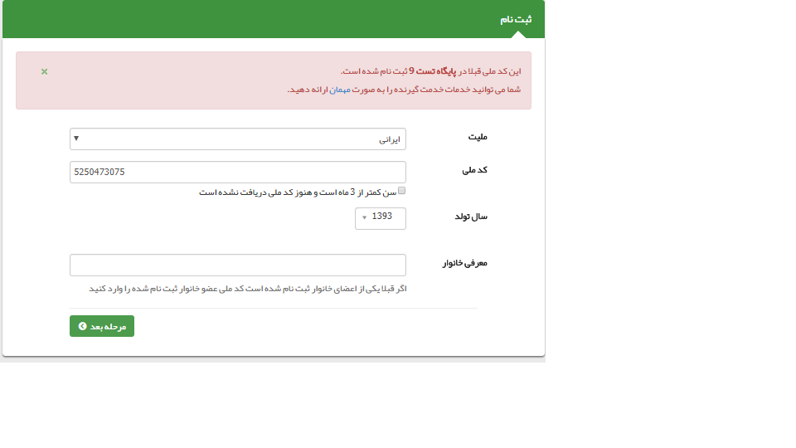
پس از ورود، فرم اطلاعات زیر را تکمیل کنید
1-ملیت
2- کد ملی
3–در صورت نوزاد بودن تیک زده شود
4-سال تولد
5-در صورت داشتن کد خانوار
تذکر:
در صورت نمایش پیغام (این کد ملی قبلا در پایگاه... ثبت شده )وبا توجه به این که هر فرد در سامانه فقط یک بار میتواند ثبت نام شود در صورتی که کد ملی در سطح یکی از دانشگاههای (شیراز-فسا-لار- گراش -جهرم) باشد، از طریق مهاجرت میتوان کد ملی را تحت پوشش قرار داد.

Slide 5
در هنگام ثبت نام اگر فرد، کودک زیر سه ماه باشد باید گزینه( سن کمتر از 3 ماه است و هنوز کد ملی دریافت نشده است) را انتخاب نماییم که در این صورت سامانه یک کد فرضی و منحصرفرد برای کودک ایجاد میکند که این کد فرضی هنگامی که کودک کد ملی اصلی خود را دریافت کرد ، باید حداکثر تا سن 3ماهگی ویرایش گردد.

Slide 6
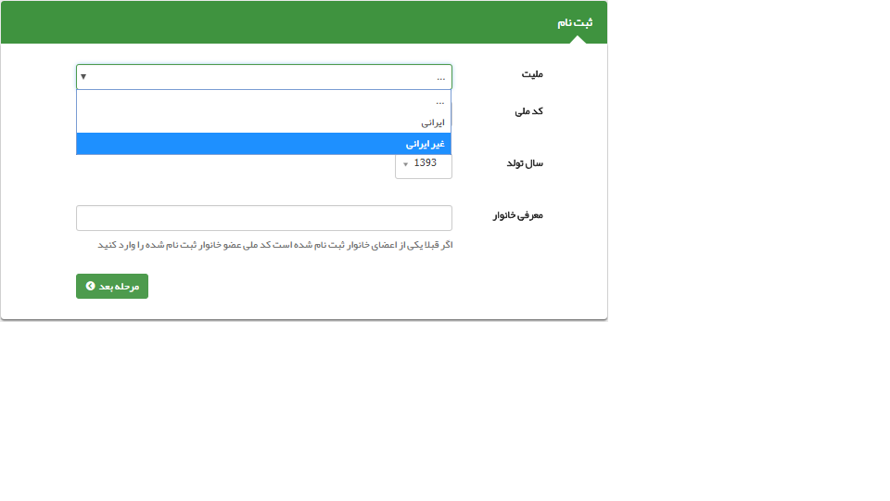
برای ثبت نام افراد غیر ایرانی باید در قسمت ملیت گزینه غیر ایرانی را انتخاب کنیم که در این صورت یک کد فرضی برای فرد ایجاد میشود که توصیه میگردد این کد به فرد اعلام گردد تا در صورت مراجعه به هر مرکز درمانی با همین کد خدمات را دریافت نماید.

Slide 7
مهاجرت

Slide 8
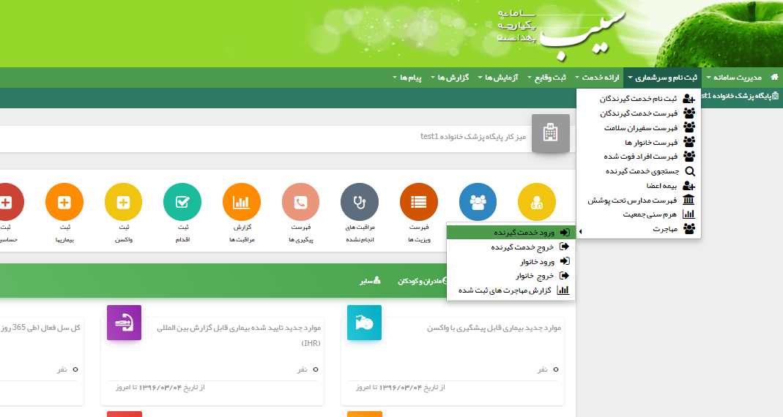
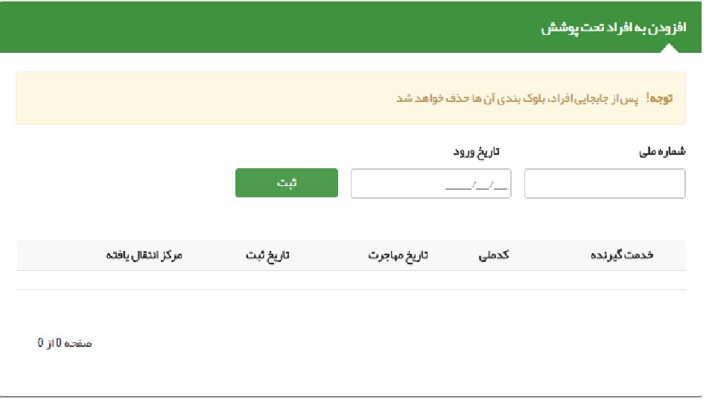
در صورتی که خدمت گیرنده در سطح یکی از دانشگاههای (شیراز-فسا-لار-گراش-جهرم) ثبت شده باشد و در حال حاضر تحت پوشش هیچ پایگاهی نباشد میتوان این فرد را از منوی "ثبت نام و سرشماری/ مهاجرت/ ورود خدمت گیرنده" تحت پوشش قرار داد و نیازی به خروج از دانشگاهای دیگر یا ثبت نام مجدد نمیباشد.
در صورتی که خدمت گیرنده تحت پوشش یک پایگاه از دانشگاههای نامبرده باشد، خدمت گیرنده میبایست ابتدا با مراجعه به آن پایگاه نسبت به خروج از جمعیت تحت
پوشش پایگاه اقدام نماید.

Slide 9
خانواربندی

Slide 10
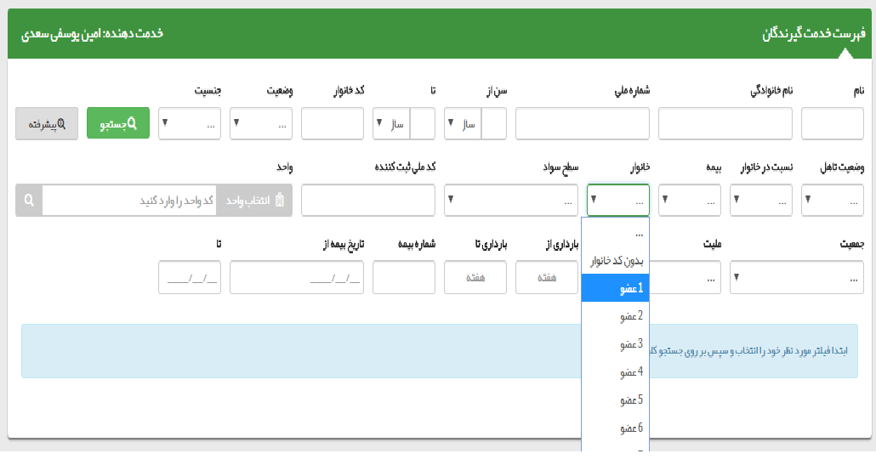
برای خانوار بندی در فهرست خدمت گیرندگان گزینه پیشرفته را انتخاب میکنیم
سپس از قسمت خانوار خانوار های تک عضوی وبدون کد خانوار را جستجو میکنیم

Slide 11
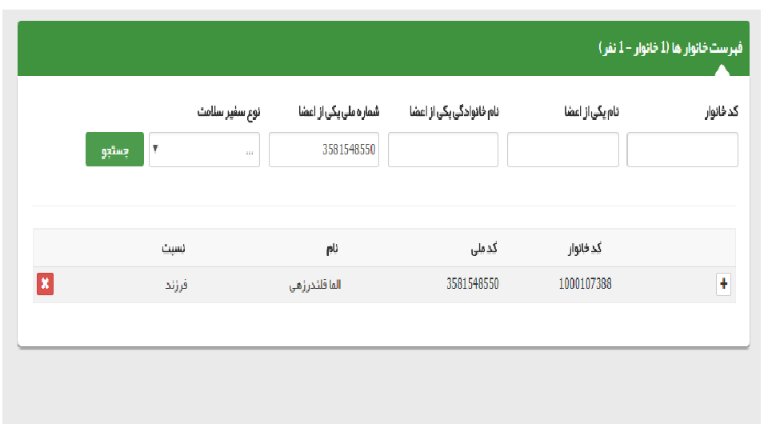
پس از جستجوی خانوارهای تک عضوی، کد ملی آنها را کپی کرده ودر قسمت ثبت نام وسرشماری- فهرست خانوارها کد ملی را جستجو میکنیم .
پس از جستجوی کد ملی با کلیک بر روی ضربدر قرمز رنگ کد خانوار فرد را حذف میکنیم.
توجه: حذف کردن کد خانوار به منزله حذف فرد یا حذف از پایگاه نمیباشد با این کار اتصال به خانوار برای فرد امکان پذیر میشود. فرد همانند قبل در پایگاه خود خدمت را دریافت میکند.

Slide 12
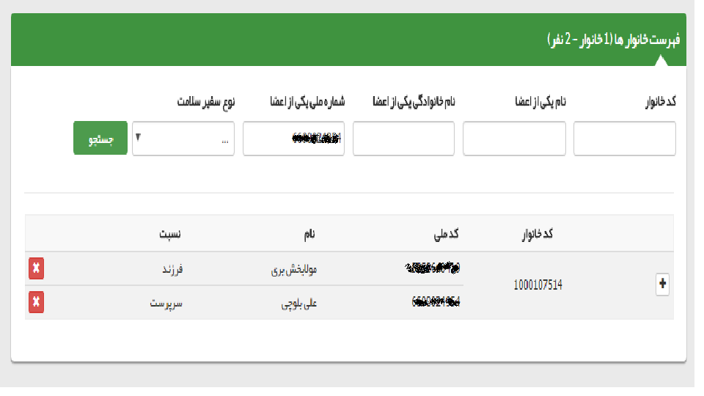
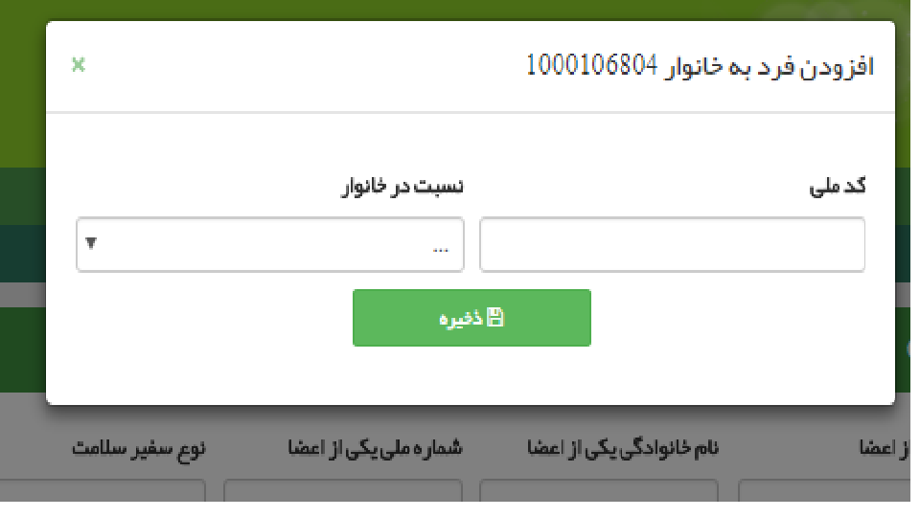
برای اضافه کردن فرد به یک خانوار در صورتی که به خانوار دیگری متصل نباشد یا کد خانوار نداشته باشد با کلیک بر روی علامت+ میتوان فرد را به خانوار جدید اضافه نمود.
پس از کلیک بر روی + در پنجره باز شده کد ملی فرد جدید خانوار و نسبت آنرا مشخص میکنیم.

Slide 13
ویرایش جمعیت

Slide 14
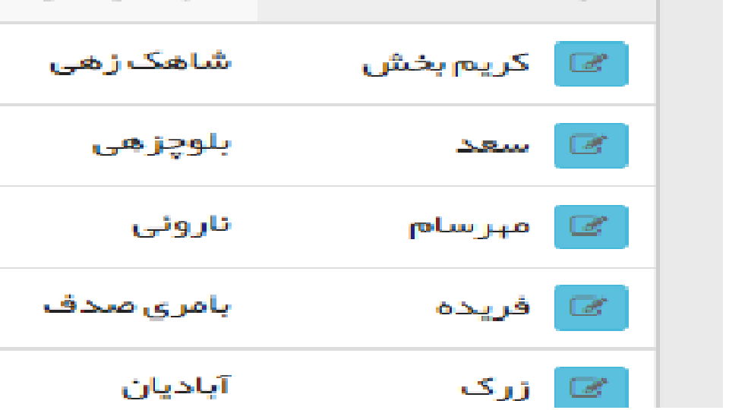
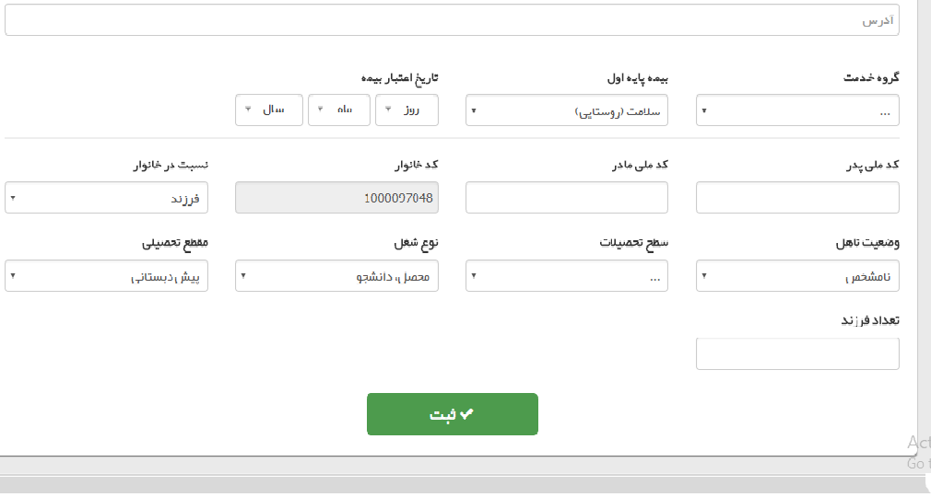
وضعیت تاهل
سن زن زیر 10 سال در صورت مجرد بودن موضوعیت ندارد
10سال به بالا در صورت عدم ازدواج هرگز ازدواج نکرده
برای ویرایش اطلاعات جمعیت از منوی ثبت نام وسرشماری –فهرست خدمت گیرندگان-بر روی علامت کنار اسم فرد کلیک می‌کنیم.

Slide 15
سطح تحصیلات
این آیتم باید برای کل جمعیت تکمیل شود.
برای افرادی که صرفا سواد خواندن و نوشتن دارند مدرک ابتدایی انتخاب شود.
افرادی که در حال حاضر مشغول به تحصیل نمی‌باشند، آخرین مدرک تحصیلی ملاک عمل می باشد.
در مورد دانشجویان، سطح تحصیلات فعلی دانشجو ملاک عمل می باشد. بطور مثال دانشجویی که در حال حاضر در مقطع کاردانی در حال تحصیل می باشد، سطح تحصیل وی دانشجوی کاردانی انتخاب می گردد.
براي جمعيت دانش آموزي با توجه به اينكه از آيتمهاي ابتدايي، راهنمايي و دبيرستان در سامانه سيب استفاده گرديده، معادل آن در نظر گرفته شود، بطور مثال معادل راهنمايي، متوسطه اول مي باشد.
نوع شغل باید برحسب مورد تکمیل گردد و همچنین جهت جمعیت دانش آموزی و دانشجویی باید گزینه محصل، دانشجو انتخاب گردد.
نکته: در صورتیکه فرد مراجعه کننده در سنین 6 تا 18سال (سن تحصیل) بوده، ولی در حال حاضر دانش آموز نباشد آیتم سطح تحصیلات برحسب آخرین مدرک تحصیلی باید برای وی تکمیل گردد.
مقطع تحصیلی
این قسمت برای جمعیت سنین دانش آموزی و افرادی که در حال تحصیل در دانشگاه میباشند باید تکمیل گردد.در صورتی که سن فردی بین 6 الی 18 سال باشد که در حال تحصیل نیز نمیباشد، غیر دانش آموز انتخاب گردد.
دوره پیش دبستانی از ابتدای 5 سالگی شروع میشود.
در صورتی که فرد دانشجو باشد، آیتم دانشجو انتخاب شود.

